Slide 1
TIẾNG VIỆT 2
Tập 2
Tuần 29
Góc sáng tạo: Giữ lấy màu xanh

Slide 2

KHỞI ĐỘNG

Slide 3
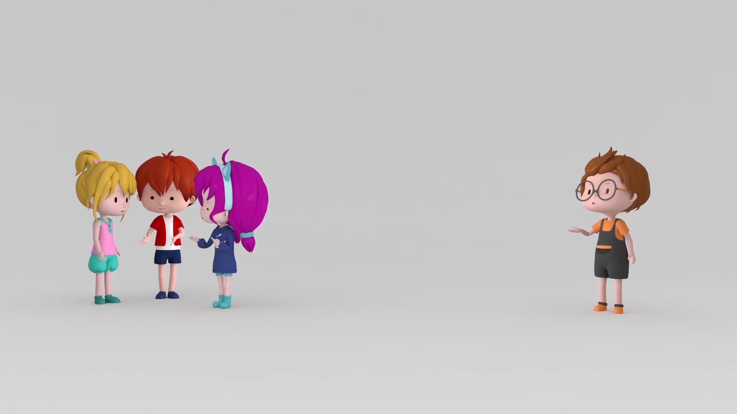

Slide 4
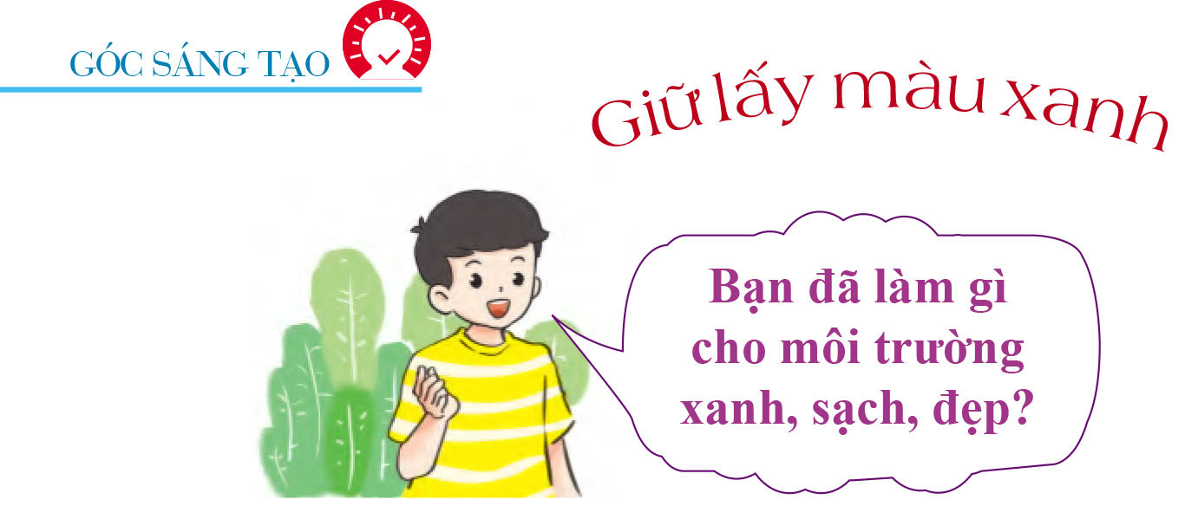

Slide 5
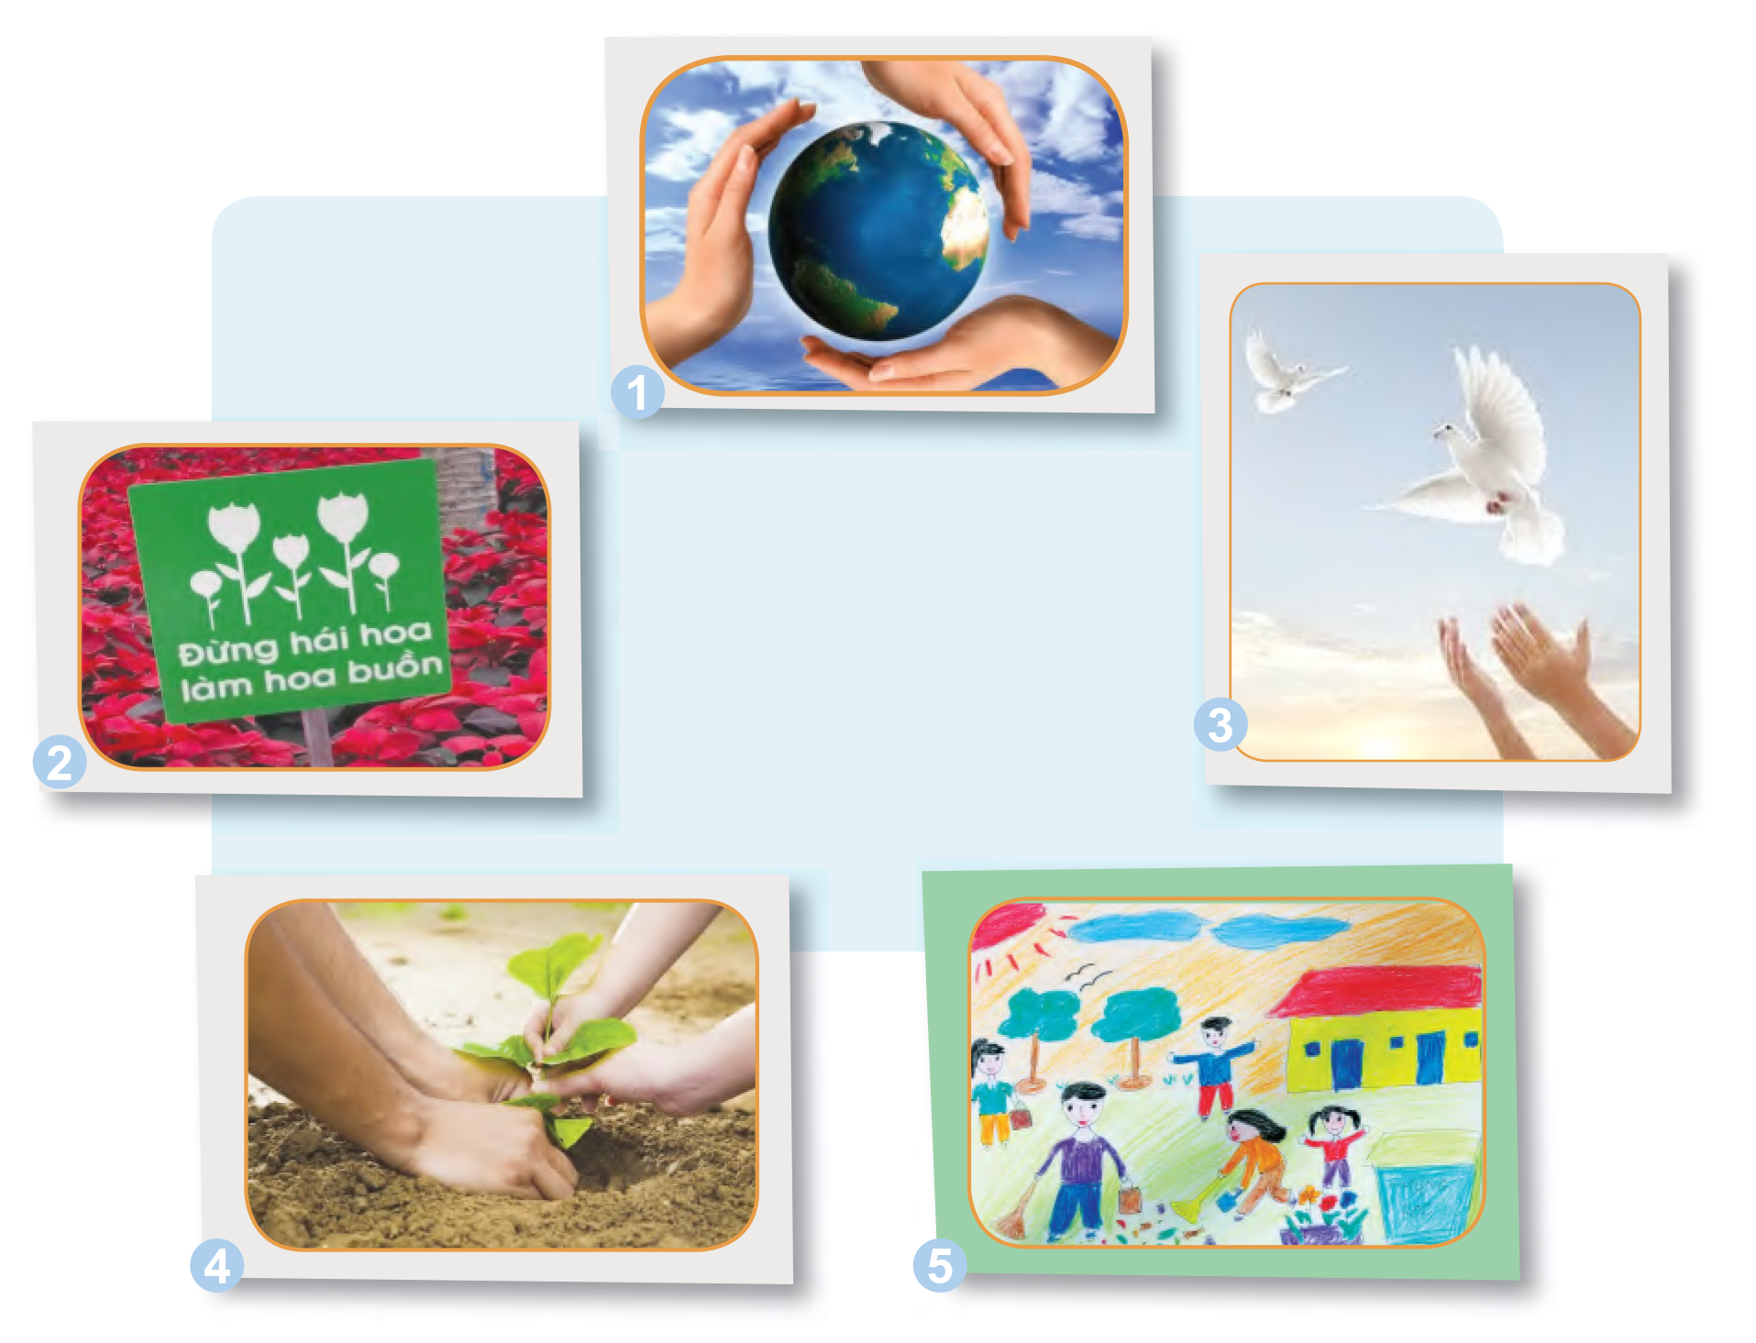
1. Hãy cho biết mỗi bức tranh, tấm ảnh dưới đây nói về điều gì.

Slide 6

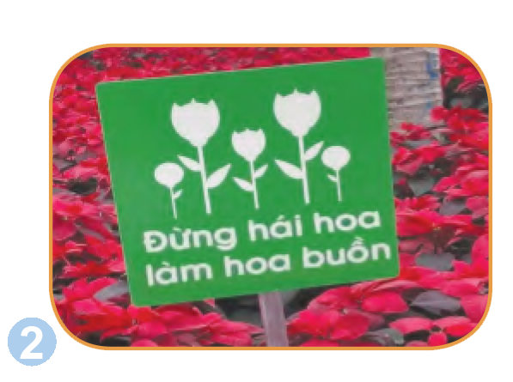
Tranh 1: Con người chung tay bảo vệ hành tinh xanh – Trái Đất.
Tranh 2: Vườn hoa và tấm biển ghi dòng chữ: “Đừng hái hoa làm hoa buồn ”.

Slide 7
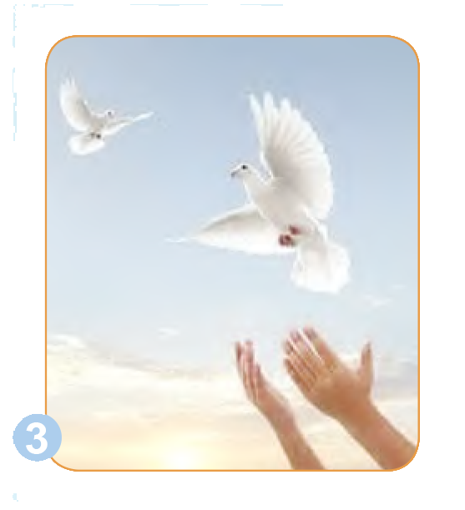
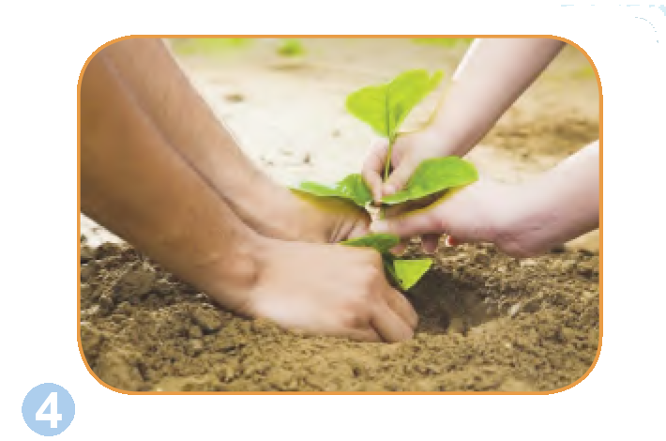
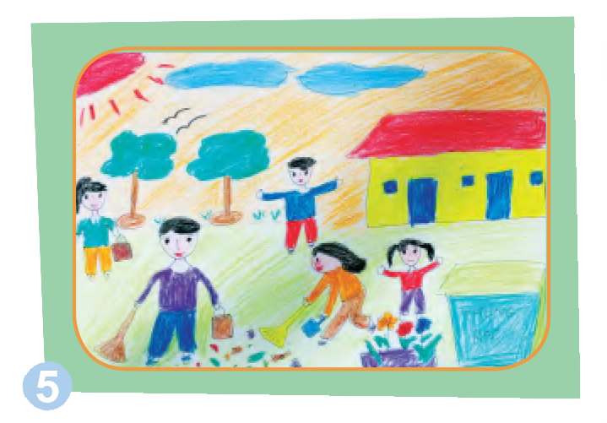
Tranh 3: Đôi bàn tay vươn cao để thả chim bồ câu bay đi.
Tranh 4: Những bàn tay đang vun trồng cây non.
Tranh 5: Các bạn nhỏ đang quét dọn sạch, đẹp đường làng, ngõ xóm.

Slide 8
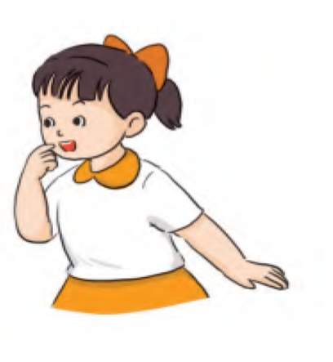
2. Viết 4 -5 câu về một việc em đã chứng kiến hoặc tham gia thể hiện sự thân thiện với thiên nhiên, môi trường.
Gợi ý
- Đó là hoạt động gì?
- Hoạt động đó diễn ra như thế nào?

Slide 9

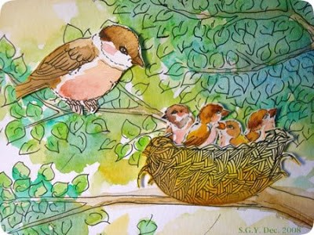

Trên cây xoài gần nhà tôi có một tổ chim sẻ. Ông tôi rất vui, bảo: “Đất lành chim đậu”. Ngày ngày, tôi rắc thóc dưới gốc cây cho sẻ ăn. Lũ sẻ có vẻ rất thích sống trong vườn nhà tôi lắm nên chúng cứ kêu lích rích rất vui.

Slide 10


HỌC SINH
THỰC HÀNH

Slide 11

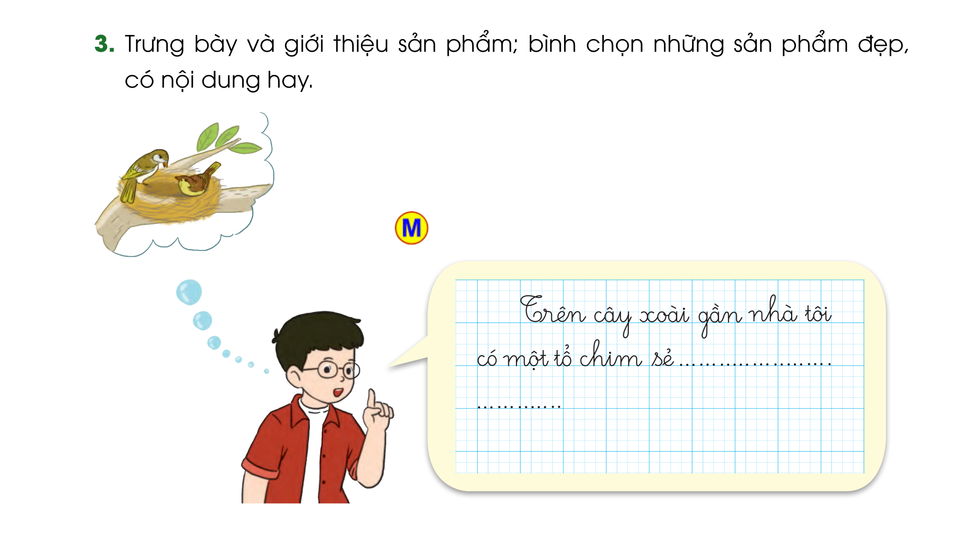
3.Trưng bày và giới thiệu sản phẩm , bình chọn những sản phẩm có nội dung hay.
Trên cây xoài gần nhà tôi có một tổ chim sẻ. Ông tôi rất vui, bảo: “ Đất lành chim đậu”. Ngày ngày, tôi rắc thóc dưới gốc cây cho sẻ ăn. Lũ sẻ có vẻ rất thích sống trong vườn nhà tôi lắm nên chúng cứ kêu lích
rích rất vui.

Slide 12

TRÌNH BÀY SẢN PHẨM

Slide 13


TỰ ĐÁNH GIÁ

Slide 14
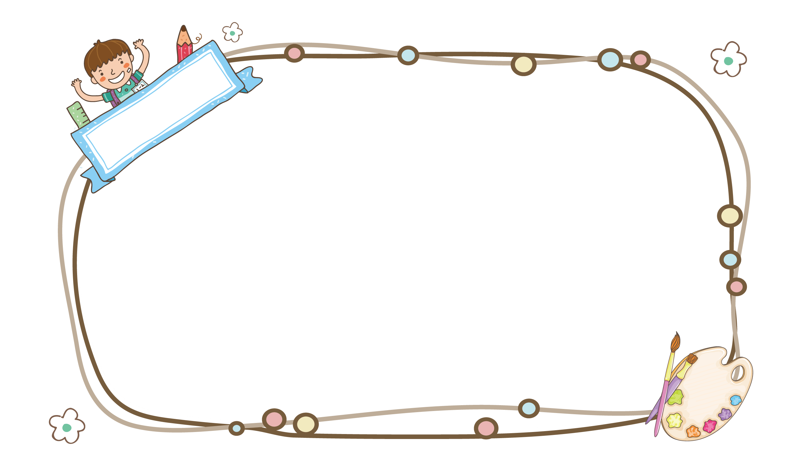
Sau Bài 28 và Bài 29 em đã biết những gì, đã làm được những gì? Hãy đánh giá theo bảng dưới đây:

Slide 15
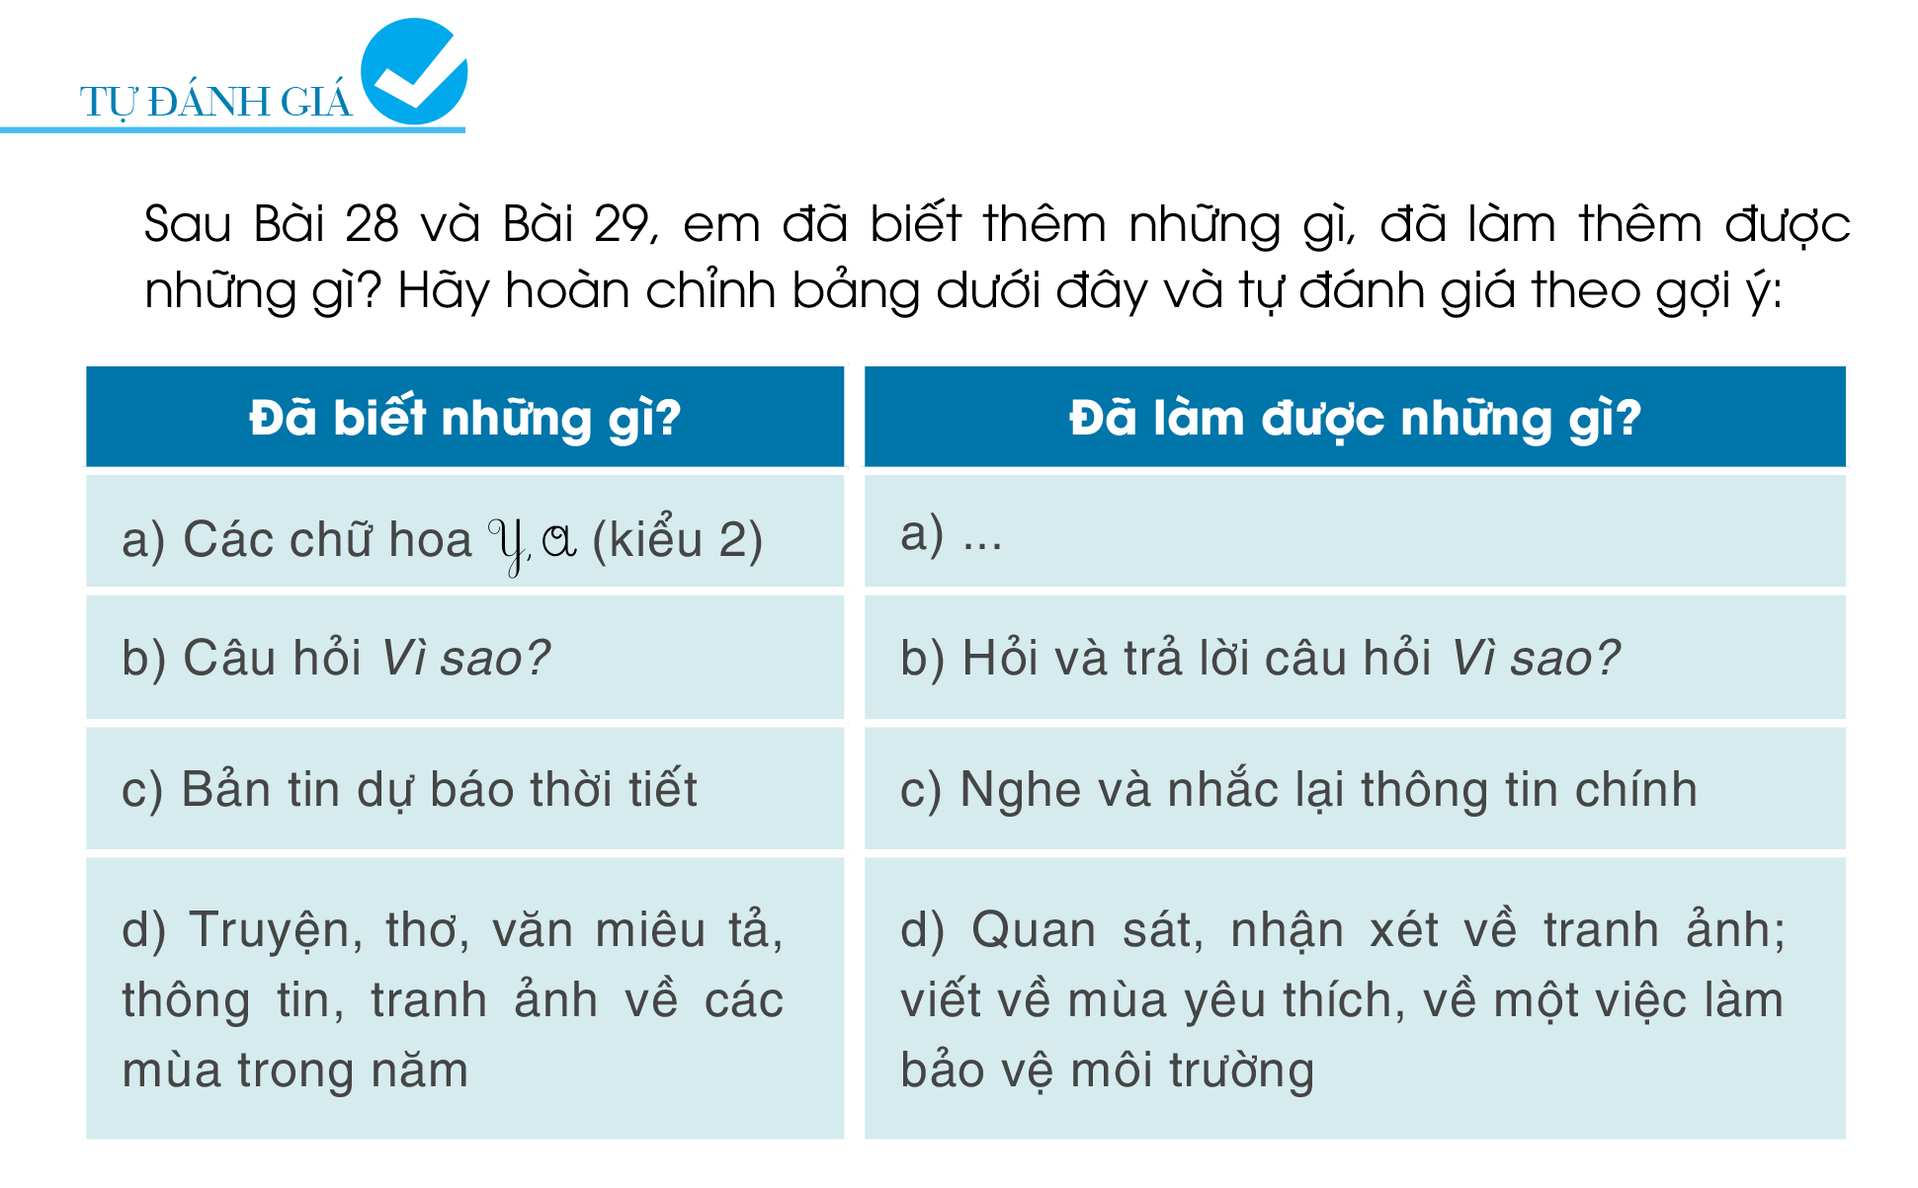
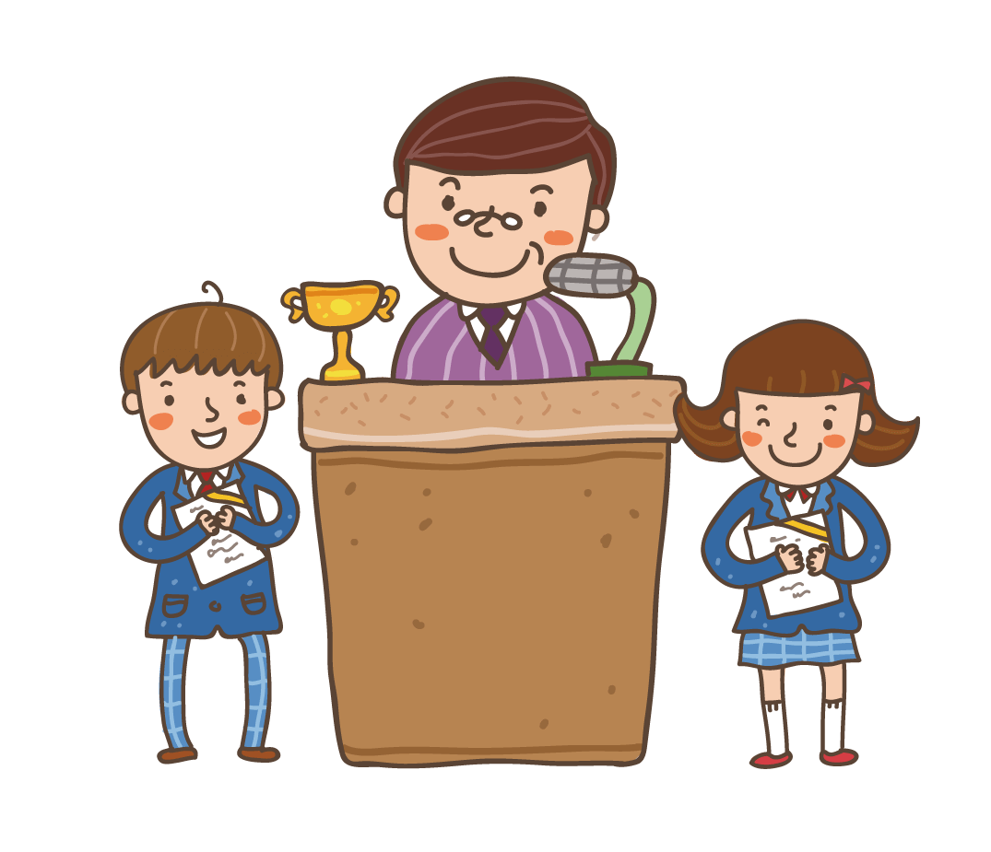

Slide 16
Tự đánh giá:
Đã biết những gì? |  | Đã làm được những gì?
a) Các chữ hoa Y , F ( kiểu 2) |  | a) Viết các chữ hoa Y , F ( kiểu 2)
b) Câu hỏi Vì sao? |  | b) Hỏi và trả lời câu hỏi Vì sao?
c) Bản tin dự báo thời tiết |  | c) Nghe và nhắc lại thông tin chính.
e) Truyện, thơ, văn miêu tả, thông tin, tranh ảnh về các mùa trong năm. |  | e) Quan sát, nhận xét và viết về tranh ảnh; viế về mùa yêu thích, về một việc làm bảo vệ môi trường.

Slide 17
Tự đánh giá:
Đã biết những gì? |  | Đã làm được những gì?
a) Các chữ hoa Y , F ( kiểu 2) |  | a) Viết các chữ hoa Y , F ( kiểu 2)
b) Câu hỏi Vì sao? |  | b) Hỏi và trả lời câu hỏi Vì sao?
c) Bản tin dự báo thời tiết |  | c) Nghe và nhắc lại thông tin chính.
e) Truyện, thơ, văn miêu tả, thông tin, tranh ảnh về các mùa trong năm. |  | e) Quan sát, nhận xét và viết về tranh ảnh; viế về mùa yêu thích, về một việc làm bảo vệ môi trường.
+
+
+
+
+
+
+
+

